Slide 1


计算机网络之探赜索隐
主讲人：聂兰顺

Slide 2


本讲主题
Rdt 3.0
计算机网络 之 探赜索隐
主讲人：聂兰顺
2

Slide 3
Rdt 3.0
如果信道既可能发生错误，也可能丢失分组，怎么办？
. “校验和 + 序列号 + ACK + 重传 ”够用吗？
方法：发送方等待“合理 ”时间
. 如果没收到ACK，重传
. 如果分组或ACK只是延迟而不是丢了
重传会产生重复，序列号机制能够处理
接收方需在ACK中显式告知所确认的分组
. 需要定时器
计算机网络 之 探赜索隐 主讲人：聂兰顺

Slide 4


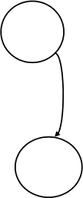


Rdt 3.0发送方FSM
^{rdt_send(data)} _{rdt_rcv(rcvpkt)} &&
sndpkt = make_pkt(0, data, checksum)
^{Λ} Wait for ^{Wait}
( corrupt(rcvpkt) ||
isACK(rcvpkt,1) )
Λ
udt_send(sndpkt)
rdt_rcv(rcvpkt) ^{start_timer}
call 0from ^{for}
timeout
udt_send(sndpkt)
start_timer
above
ACK0
rdt_rcv(rcvpkt)
&& notcorrupt(rcvpkt) && isACK(rcvpkt,1)
stop_timer
rdt_rcv(rcvpkt)
&& notcorrupt(rcvpkt) && isACK(rcvpkt,0)
stop_timer
timeout
Wait for
ACK1
Wait for call 1 from
above rdt_send(data)
sndpkt = make_pkt(1, data, checksum) udt_send(sndpkt)
start timer
udt_send(sndpkt)
start_timer
rdt_rcv(rcvpkt) Λ
rdt_rcv(rcvpkt) && ( corrupt(rcvpkt) || isACK(rcvpkt,0) )
Λ
计算机网络 之 探赜索隐
主讲人：聂兰顺
4

Slide 5
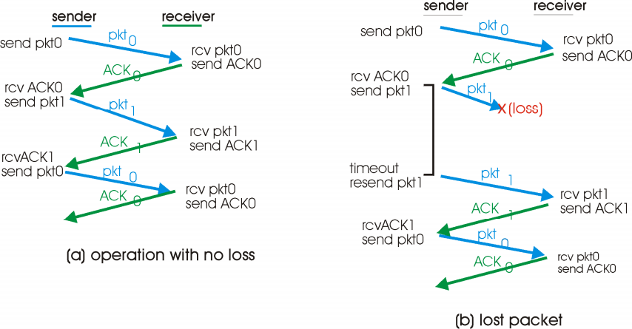
Rdt 3.0示例(1)
计算机网络 之 探赜索隐
主讲人：聂兰顺
5

Slide 6
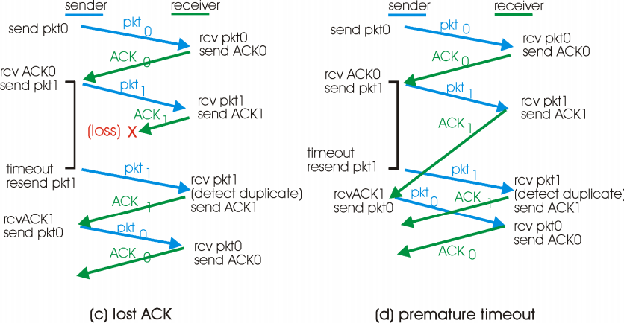
Rdt 3.0示例(2)
计算机网络 之 探赜索隐
主讲人：聂兰顺
6

Slide 7
Rdt 3.0性能分析
Rdt 3.0能够正确工作，但性能很差
示例：1Gbps链路，15ms端到端传播延迟，1KB分组
L (packet length in bits) R (transmission rate, bps)
8kb/pkt 10⁹ b/sec
^{T}transmit ⁼
=
= 8 microsec
. 发送方利用率：发送方发送时间百分比
L / R
.008
30.008
^{U}sender⁼
=
= 0.00027
RTT + L / R
. 在1Gbps链路上每30毫秒才发送一个分组➔33KB/sec
. 网络协议限制了物理资源的利用
计算机网络 之 探赜索隐
主讲人：聂兰顺
7

Slide 8
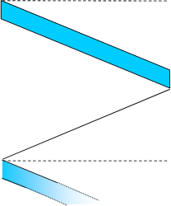
Rdt 3.0: 停等操作
sender
receiver
first packet bit transmitted, t = 0 last packet bit transmitted, t = L / R
RTT
ACK arrives, send next packet, t = RTT + L / R
first packet bit arrives
last packet bit arrives, send ACK
L / R
.008
30.008
^{U}sender⁼
=
= 0.00027
RTT + L / R
计算机网络 之 探赜索隐
主讲人：聂兰顺
8

Slide 9

谢 谢！

